Slide 1
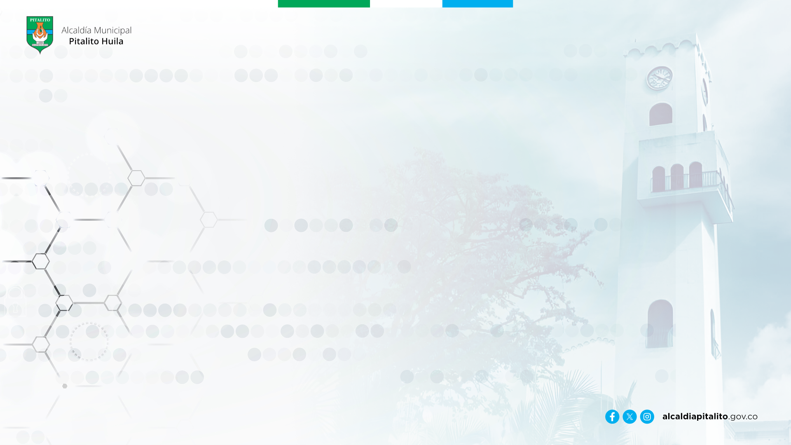


Experiencia Significativa
Tono Libre: Más Allá de las Etiquetas
Luz Carine Jaramillo Artunduaga
I. E. M. Escuela Normal Superior
Pitalito – Huila

Slide 2
FUNDAMENTACIÓN
La experiencia se fundamenta en el modelo pedagógico socio-crítico y humanista de la Escuela Normal Superior de Pitalito, que concibe la educación como un proceso de formación integral que transforma la realidad social. Se articula al PEI institucional, entendiendo la escuela como espacio de ciudadanía, diálogo y reconocimiento de la diversidad.
Integra los lineamientos de Educación Sexual Integral con enfoque de derechos, el marco CRESE (identidad, diversidad y antirracismo), la justicia restaurativa y la educación socioemocional. Metodológicamente se basa en la Enseñanza para la Comprensión (EpC), talleres pedagógicos, prácticas restaurativas, materiales didácticos y estrategias transversales desde el arte, la música y la mediación cultural.
Su proyección en el PMI fortalece la convivencia, la salud mental, el desarrollo socioemocional y las competencias ciudadanas, consolidando una ruta pedagógica integral que atiende las necesidades de la comunidad educativa y promueve una educación inclusiva, humanizadora y transformadora.

Slide 3
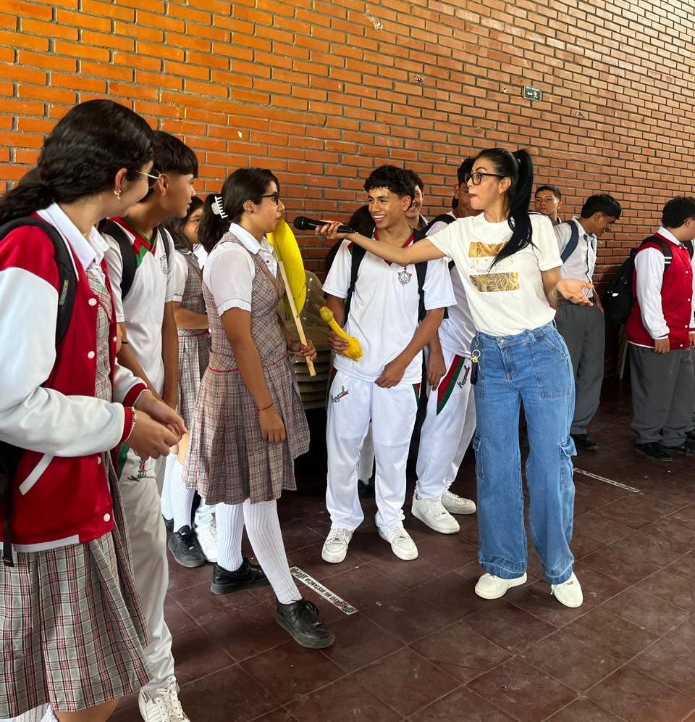
PERTINENCIA
La experiencia responde a problemáticas reales del contexto escolar: estigmas culturales sobre identidad y equidad de género, desinformación en educación sexual, embarazo adolescente y riesgos asociados al abuso sexual infantil.
Considera la diversidad cultural, socioeconómica y territorial del municipio de Pitalito, integrando estudiantes urbanos, rurales e indígenas.
Se alinea con políticas públicas como la Ley 1620, los Lineamientos de Educación Sexual Integral, el enfoque diferencial del MEN y las orientaciones de convivencia escolar.
De esta manera, la propuesta ofrece respuestas pedagógicas y psicosociales pertinentes, contextualizadas y necesarias para la población escolar de la Normal Superior.

Slide 4
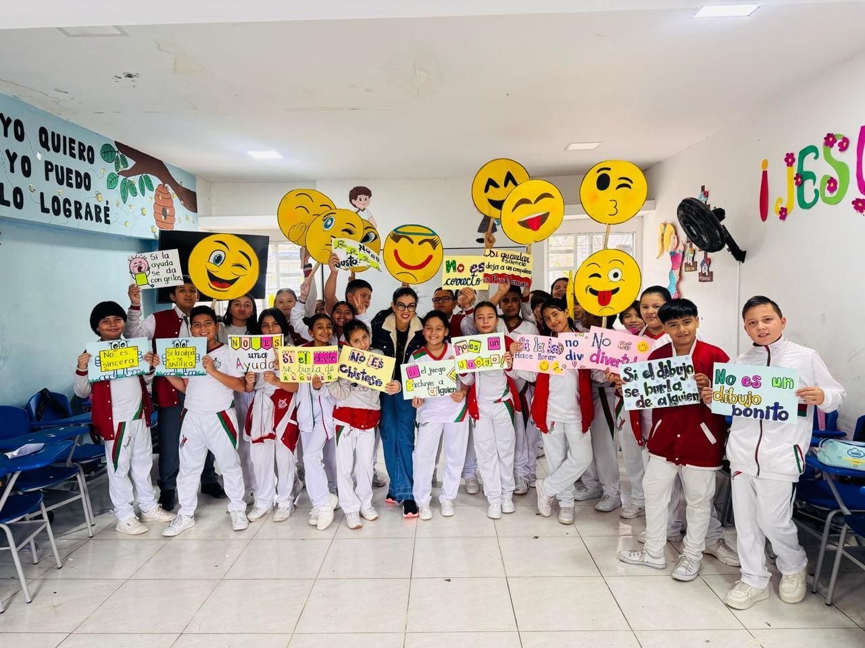
CONSISTENCIA
Existe coherencia entre:
Objetivo general: promover una educación sexual inclusiva y de equidad.
Objetivos específicos: identidad, enfoque diferencial, autocuidado, convivencia pacífica y transversalidad.
Acciones desarrolladas: talleres vivenciales, prácticas restaurativas, materiales pedagógicos, entregas de kits de higiene menstrual, articulación con áreas académicas.
Resultados: mayor comprensión de la diversidad, fortalecimiento socioemocional, disminución de estigmas y mejoras en la convivencia.
La experiencia se sostiene sobre una estructura metodológica clara y secuenciada, con acciones alineadas al diagnóstico y a las necesidades de la comunidad educativa.

Slide 5

MADUREZ
La propuesta evidencia consolidación y mejora continua:
Evolución desde actividades aisladas hacia una estrategia integral, participativa y transversal.
Reorganización de talleres, materiales, instrumentos y mecanismos de seguimiento.
Ajustes metodológicos según niveles educativos.
Inclusión de prácticas restaurativas, materiales actualizados y fortalecimiento de alianzas con familias y docentes.
El análisis constante permite retroalimentar el proceso y enriquecer la práctica pedagógica.

Slide 6
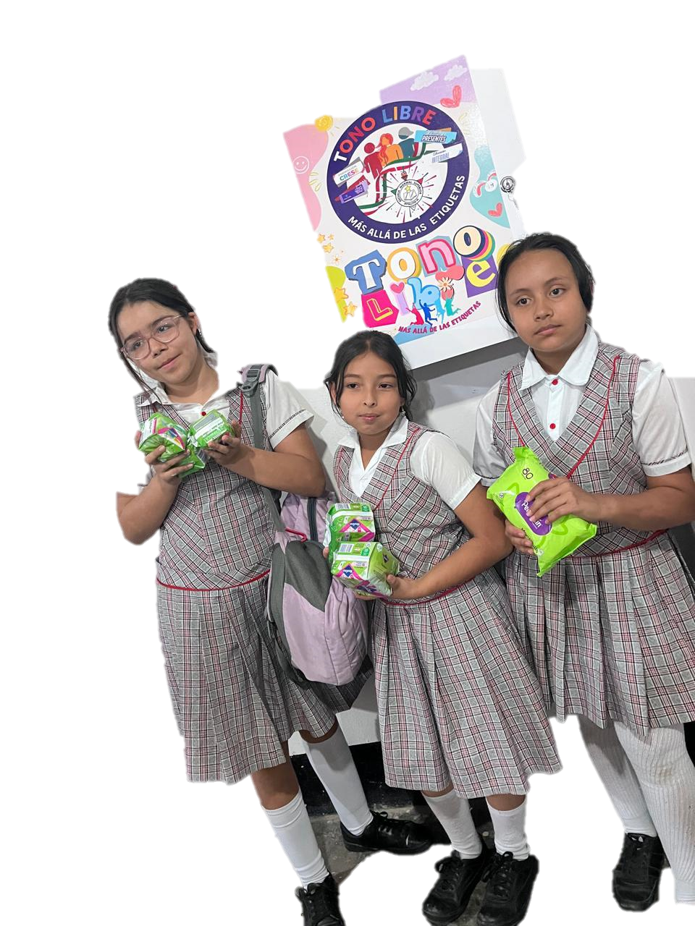
EMPODERAMIENTO
La experiencia involucra de manera activa a:
Estudiantes: participación en talleres, círculos restaurativos, actividades artísticas.
Docentes: articulación curricular y acompañamiento en procesos psicoeducativos.
Directivos: apoyo institucional y alineación con el PEI y PMI.
Familias: espacios de sensibilización y formación.
Comunidad externa: aliados institucionales y programas intersectoriales.
El compromiso colectivo fortalece la apropiación y sostenibilidad del proyecto.

Slide 7
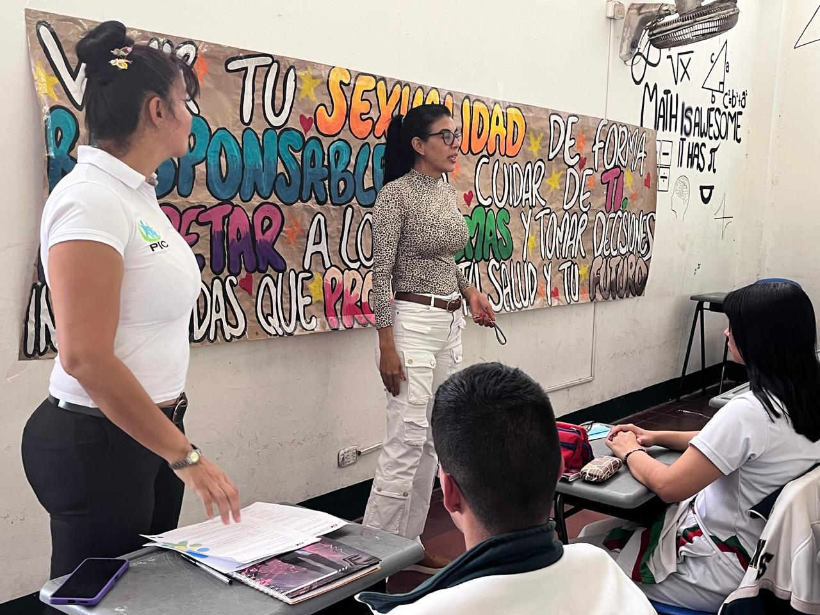
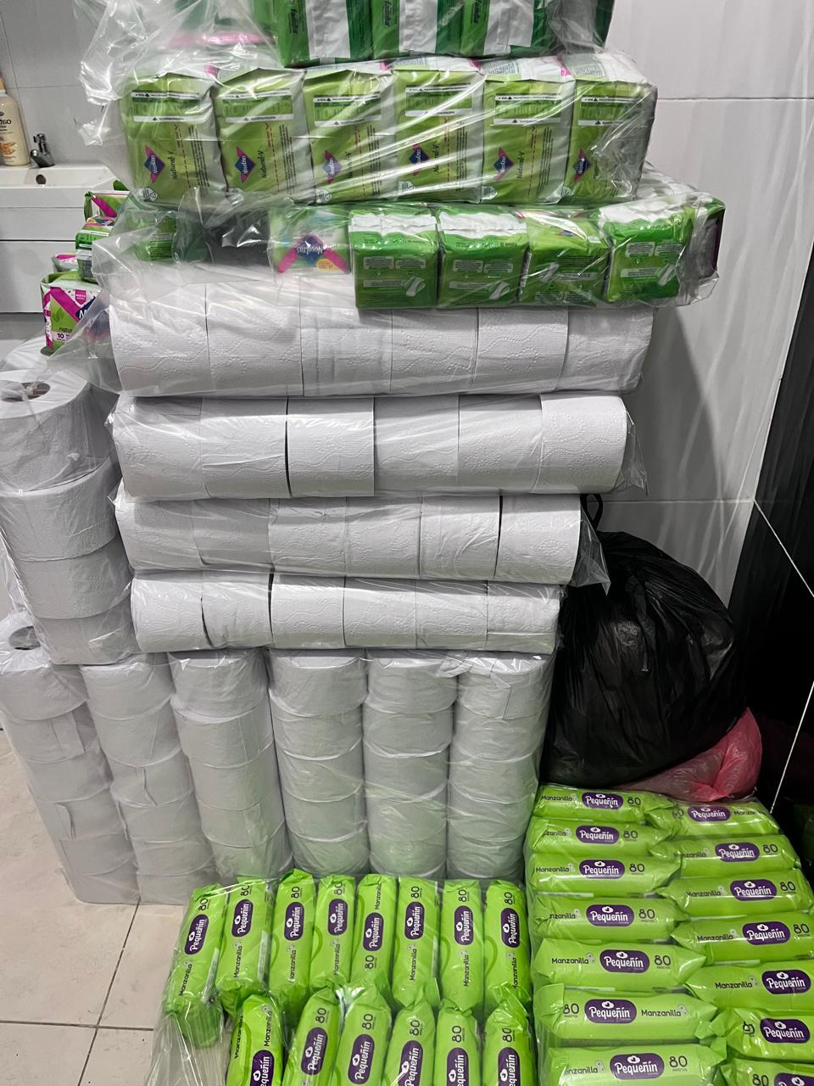
EVALUACIÓN Y SEGUIMIENTO
La evaluación se realiza mediante:
Registros de participación.
Listas de asistencia.
Rúbricas socioemocionales.
Observaciones cualitativas de docentes orientadores.
Encuestas de percepción.
Círculos de retroalimentación y reflexiones colectivas.
Estos instrumentos permiten monitorear avances, dificultades y transformaciones, consolidando una ruta de seguimiento sistemática y formativa.

Slide 8
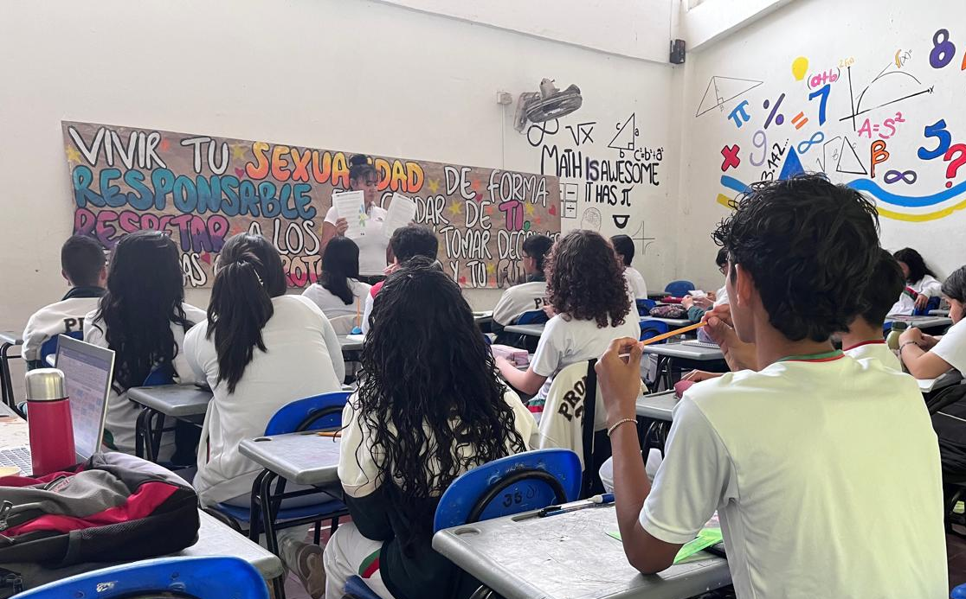
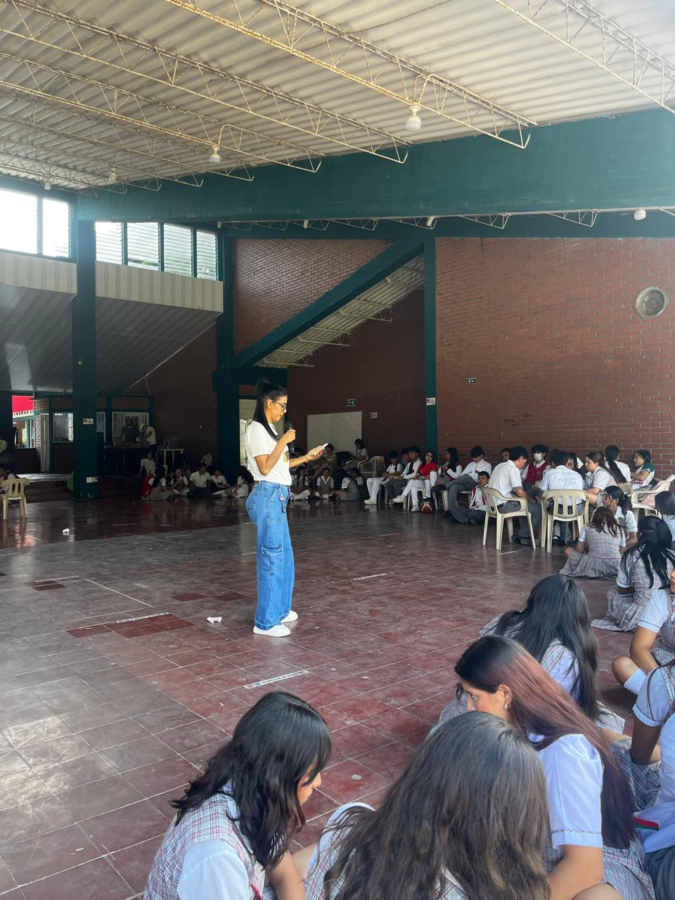
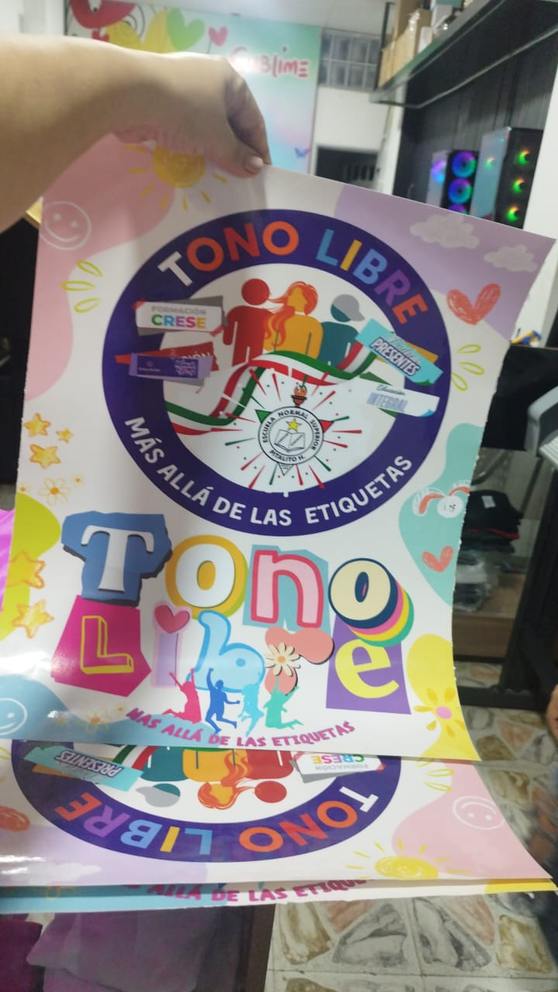
RESULTADOS
Entre los principales logros:
Mayor comprensión de identidad y equidad de género.
Disminución de estigmas asociados a la diversidad sexual y la menstruación.
Fortalecimiento socioemocional y de habilidades para la vida.
Implementación de prácticas restaurativas que han mejorado la convivencia.
Apropiación institucional del enfoque de derechos en educación sexual.
Alto impacto en la comunidad: estudiantes, docentes y familias.

Slide 9
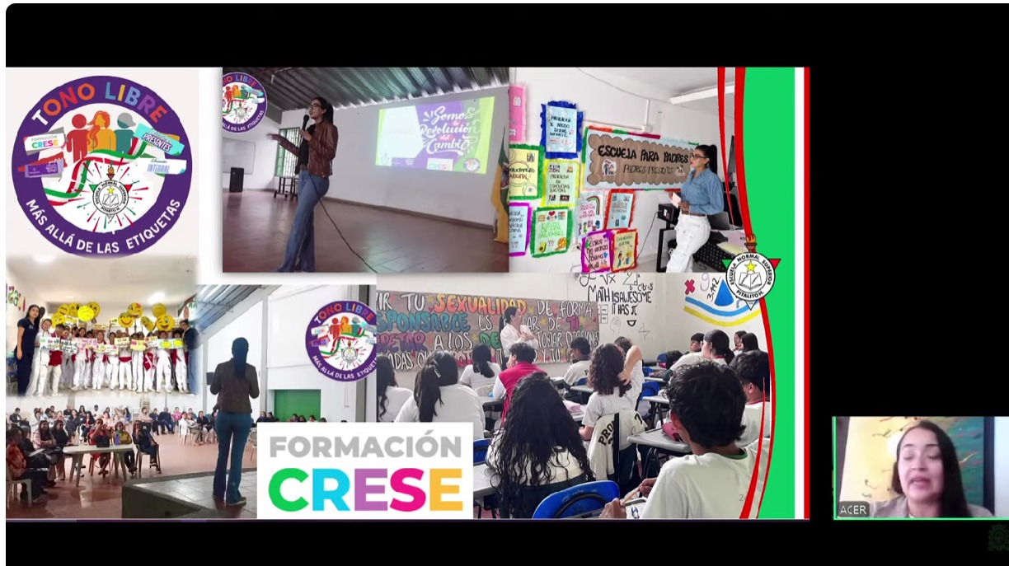
TRANSFERENCIAS
La experiencia puede replicarse en otros contextos gracias a:
Su enfoque flexible y adaptable a diferentes niveles educativos.
La claridad metodológica (talleres, círculos restaurativos, materiales pedagógicos).
Evidencias y sistematización que orientan la implementación.
Potencial integración con proyectos de orientación escolar en otras instituciones.
Ofrece herramientas transferibles para instituciones rurales, urbanas o con diversidad sociocultural.

Slide 10
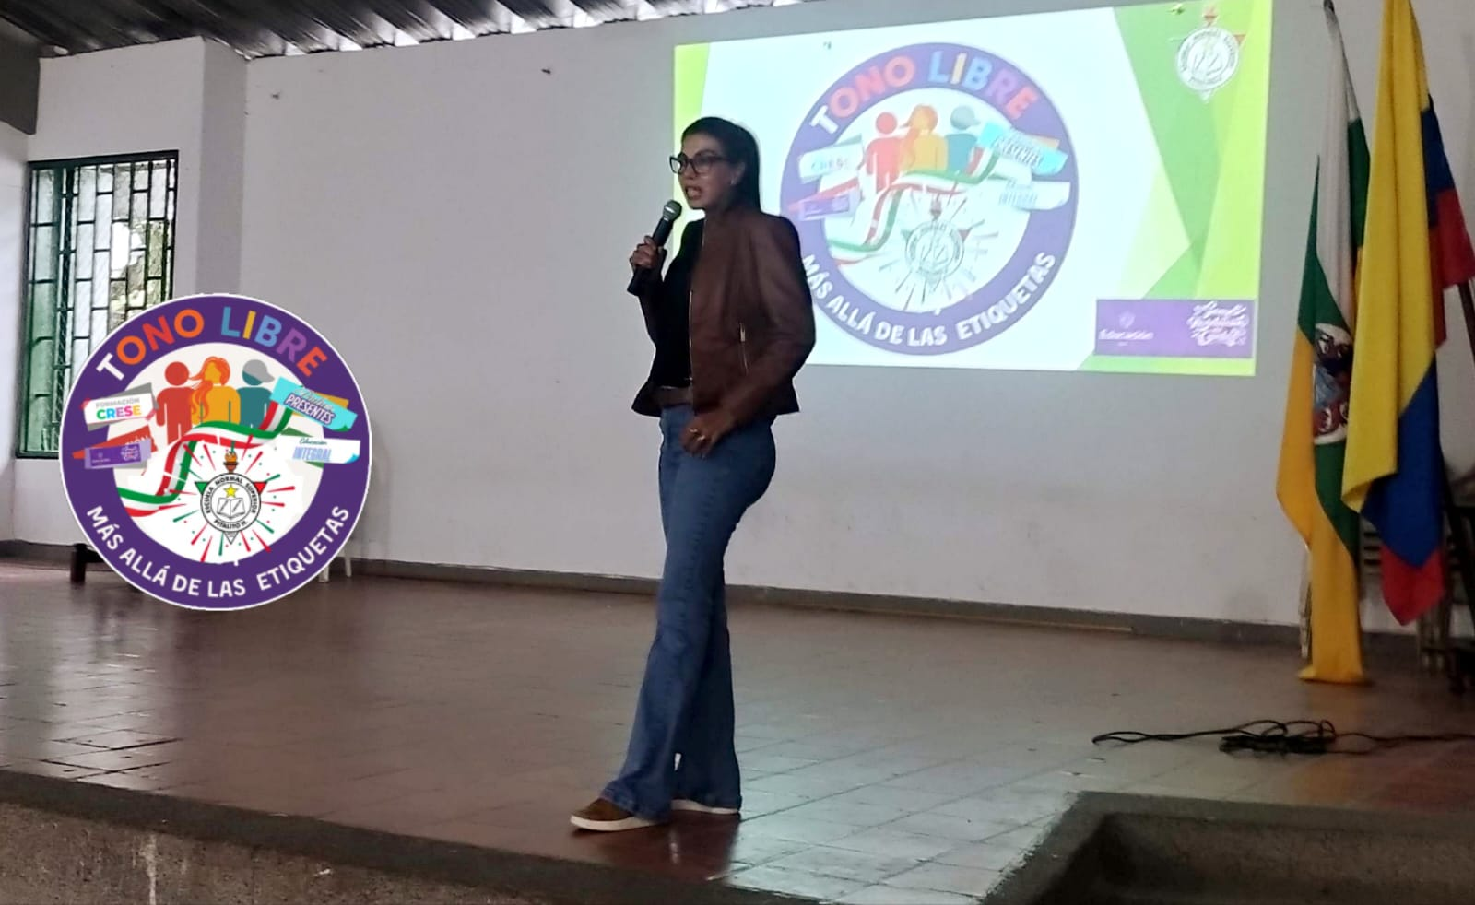
SOSTENIBILIDAD
Garantizan la continuidad:
Alineación con el PEI y PMI.
Participación activa de docentes orientadores y directivos.
Integración transversal en áreas curriculares.
Actualización constante de materiales.
Articulación con políticas públicas de convivencia y educación sexual.
Formación continua a docentes y estudiantes.
La experiencia puede mantenerse y escalarse en el tiempo gracias a su estructura participativa y sistémica.

Slide 11
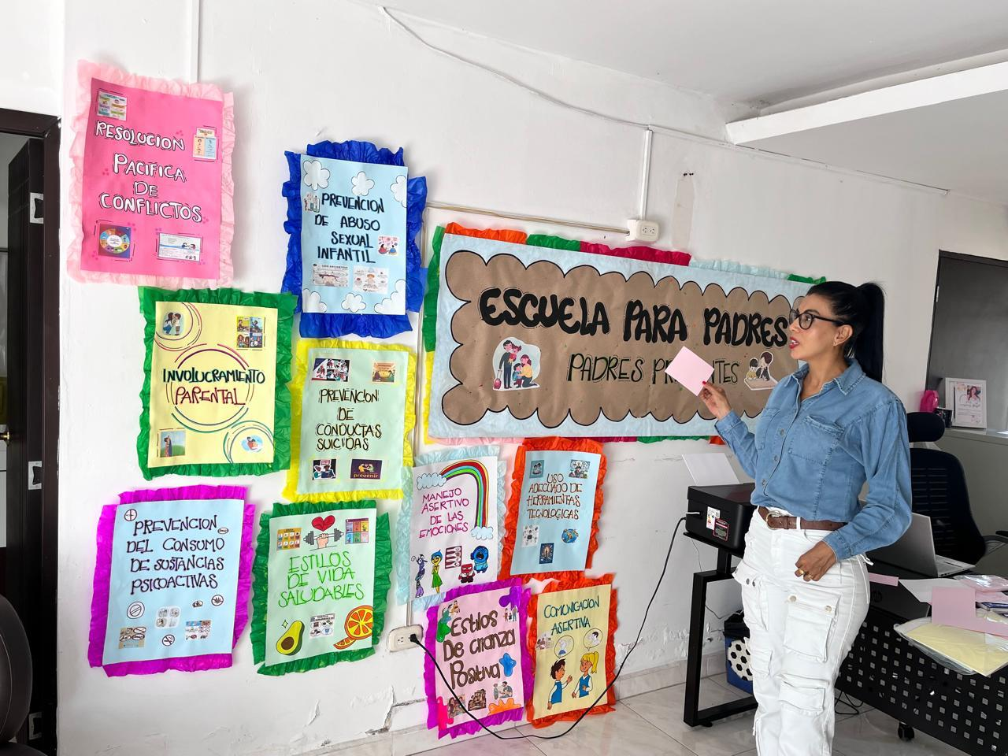
INNOVACIÓN
La experiencia incorpora innovación mediante:
Círculos restaurativos como estrategia socioemocional.
Materiales pedagógicos digitales e impresos.
Talleres vivenciales y metodologías activas.
Enfoque inclusivo con perspectiva diferencial.
Recursos simbólicos como kits de higiene menstrual y dispensadores institucionales.
Articulación interdisciplinar: arte, ciencias, ciudadanía, lenguaje.
Fortalece el desarrollo integral y transforma la cultura escolar.

Slide 12
CRÉDITOS Y CONTACTO
Responsable(s): Luz Carine Jaramillo Artunduaga
Correo(s):carine.jaramillo@normalpitalito.edu.co
Teléfono 3114740184

